Slide 1
ỦY BAN NHÂN DÂN QUẬN 12
Trường Tiểu học Nguyễn Thị Minh Khai
TOÁN LỚP 4 – TUẦN 7

Slide 2
Toán
BIỂU ĐỒ CỘT
(Tiết 3)

Slide 3
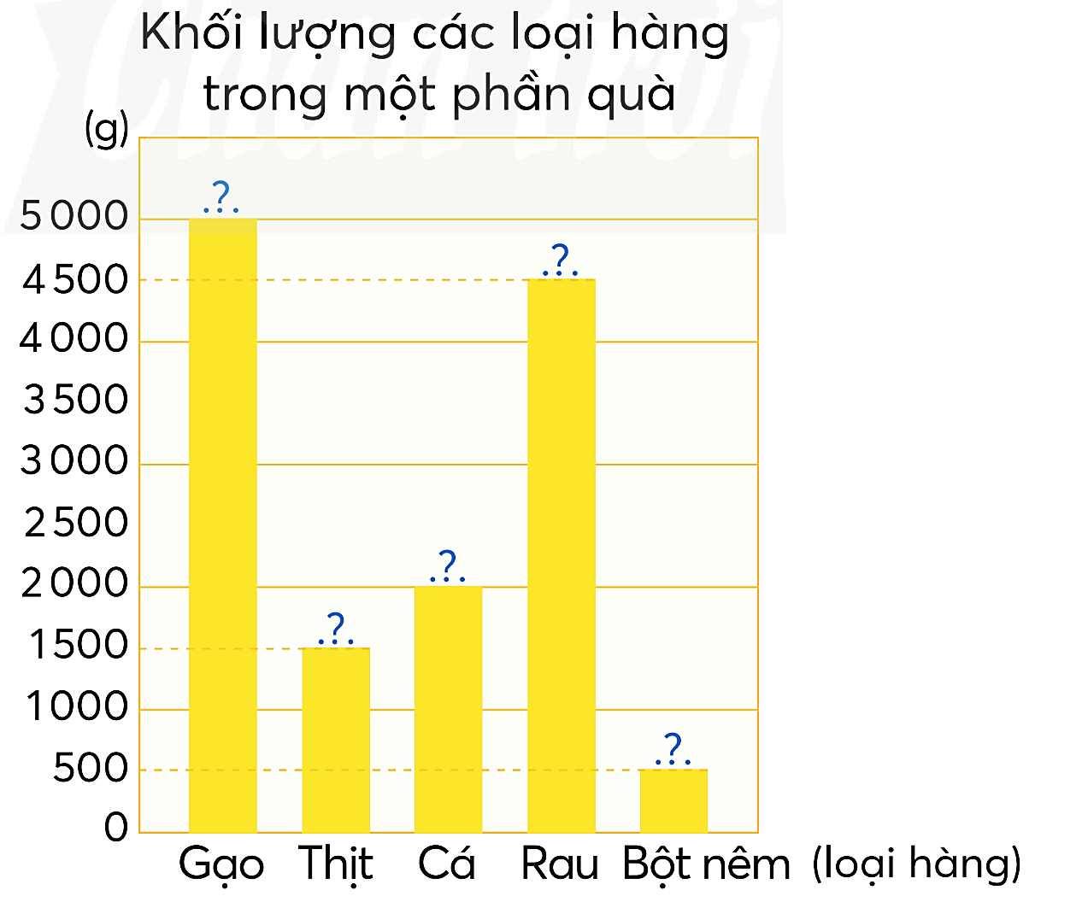
2
Khối lượng các loại hàng trong một phần quà như sau:
Người ta thể hiện các số liệu trong bảng trên bằng biểu đồ sau:

Slide 4
a) Hoàn thiện biểu đồ bên.
5 000
4 500
b) Loại hàng nào có khối lượng lớn nhất?
Gạo có khối lượng lớn nhất (vì cột gạo cao nhất).
2 000
1 500
500

Slide 5
c) Nếu một gia đình mỗi ngày sử dụng 500 g thịt hoặc cá thì lượng thịt, cá ở một phần quà có đủ dùng trong một tuần không?
Số gam thịt và cá sử dụng trong 1 tuần là:
500 x 7 = 3 500 (g)
Khối lượng thịt và cá trong mỗi phần quà là:
1 500 + 2 000 = 3 500 (g)
Kết luận: Nếu một gia đình mỗi ngày sử dụng 500 g thịt hoặc cá thì lượng thịt, cá ở một phần quà đủ dùng trong một tuần.
5 000
4 500
2 000
1 500
500

Slide 6
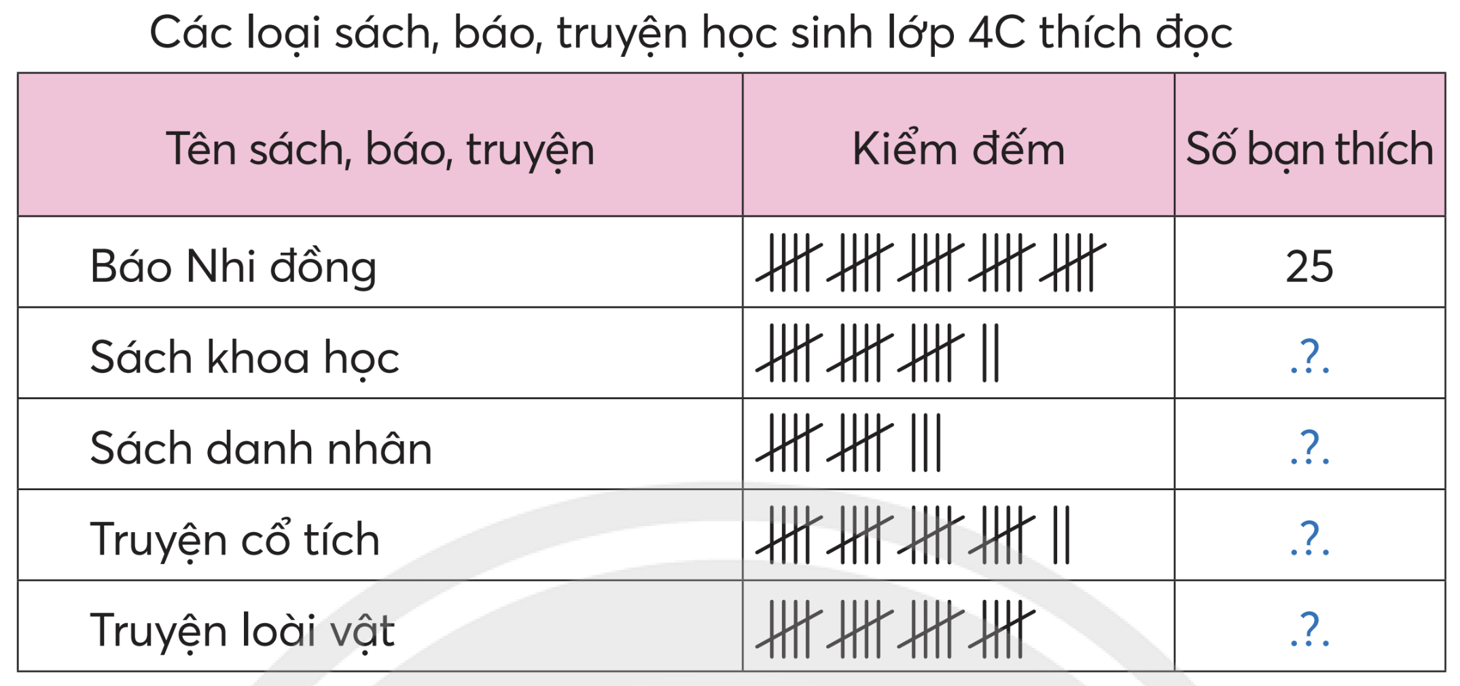
3
a) Hoàn thành bảng thống kê sau:
17
13
22
20

Slide 7
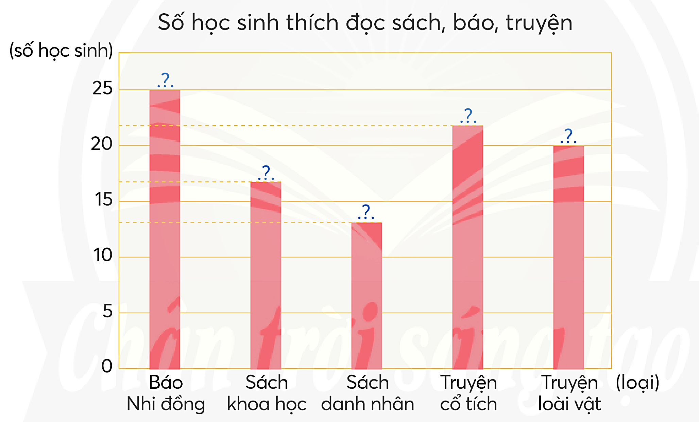
b) Quan sát biểu đồ cột sau
17
13
25
22
20
22
20
17
13

Slide 8
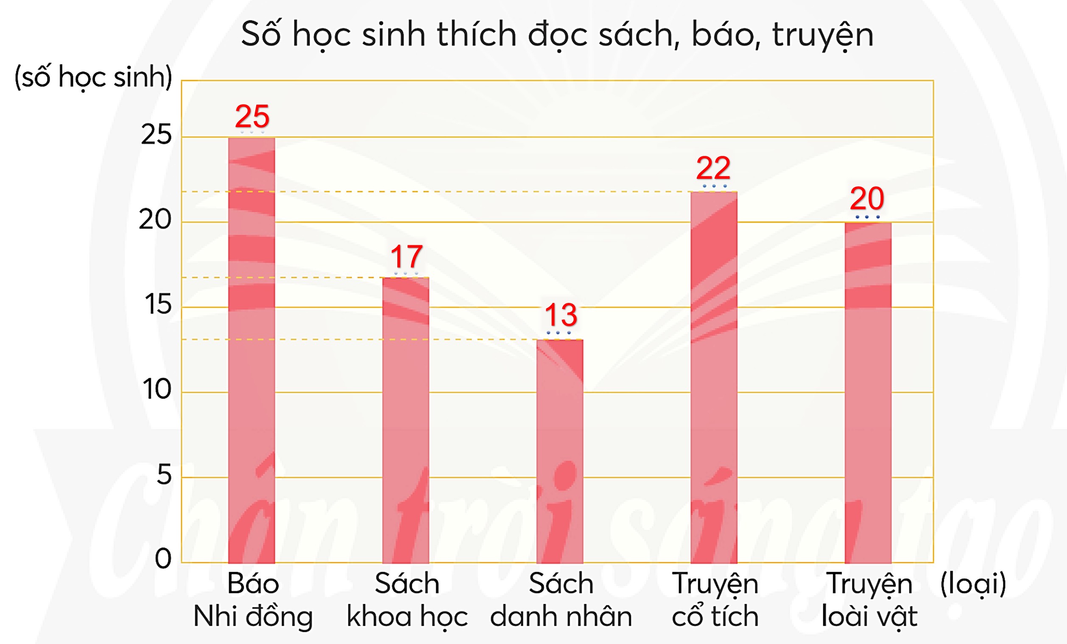
Trong các loại sách, báo, truyện được tìm hiểu, học sinh lớp 4C thích đọc loại nào nhất?
Trong các loại sách, báo, truyện được tìm hiểu, học sinh lớp 4C thích đọc báo Nhi đồng nhất.

Slide 9
